Slide 1
Výukový materiál vytvořený v rámci projektu „EU peníze školám“
Škola: Střední škola právní – Právní akademie, s.r.o.
Typ šablony: III/2 Inovace a zkvalitnění výuky prostřednictvím ICT
Projekt: CZ.1.07/1.5.00/34.0236
Tematická oblast: Matematika
Autor: Mgr. František Buriánek
Téma: Rovnice s kombinačním číslem
Číslo materiálu: VY_32_INOVACE_MB_07_Rovnice s kombinačním číslem
Datum tvorby: 27.01.2013
Anotace (ročník): Prezentace je určena pro žáky 1.ročníku SŠ, slouží k procvičení učiva a ověření znalostí žáků
Klíčová slova: Rovnice, kombinační číslo

Slide 2
Rovnice s kombinačním číslem

Slide 3

Rovnice s kombinačním číslem
$$\left(\begin{matrix}x+5 \\ x+4\end{matrix}\right)=12$$

Slide 4

Rovnice s kombinačním číslem
$$\left(\begin{matrix}x+5 \\ x+4\end{matrix}\right)=12$$
$$\frac{\left(x+5\right)!}{\left(x+4\right)!.\left[\left(x+5\right)−\left(x+4\right)\right]!}=12$$

Slide 5
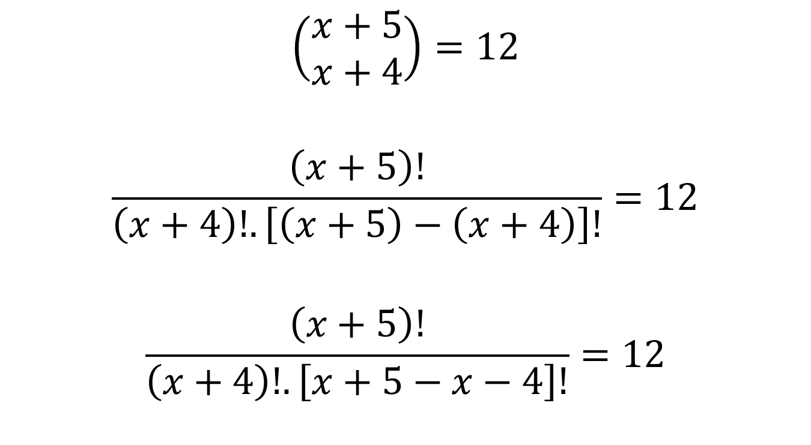
Rovnice s kombinačním číslem
$$\left(\begin{matrix}x+5 \\ x+4\end{matrix}\right)=12$$
$$\frac{\left(x+5\right)!}{\left(x+4\right)!.\left[\left(x+5\right)−\left(x+4\right)\right]!}=12$$
$$\frac{\left(x+5\right)!}{\left(x+4\right)!.\left[x+5−x−4\right]!}=12$$

Slide 6

Rovnice s kombinačním číslem
$$\frac{\left(x+5\right)!}{\left(x+4\right)!.\left[x+5−x−4\right]!}=12$$

Slide 7

Rovnice s kombinačním číslem
$$\frac{\left(x+5\right)!}{\left(x+4\right)!.\left[x+5−x−4\right]!}=12$$
$$\frac{\left(x+5\right).(x+4)!}{\left(x+4\right)!.\left[1\right]!}=12$$

Slide 8
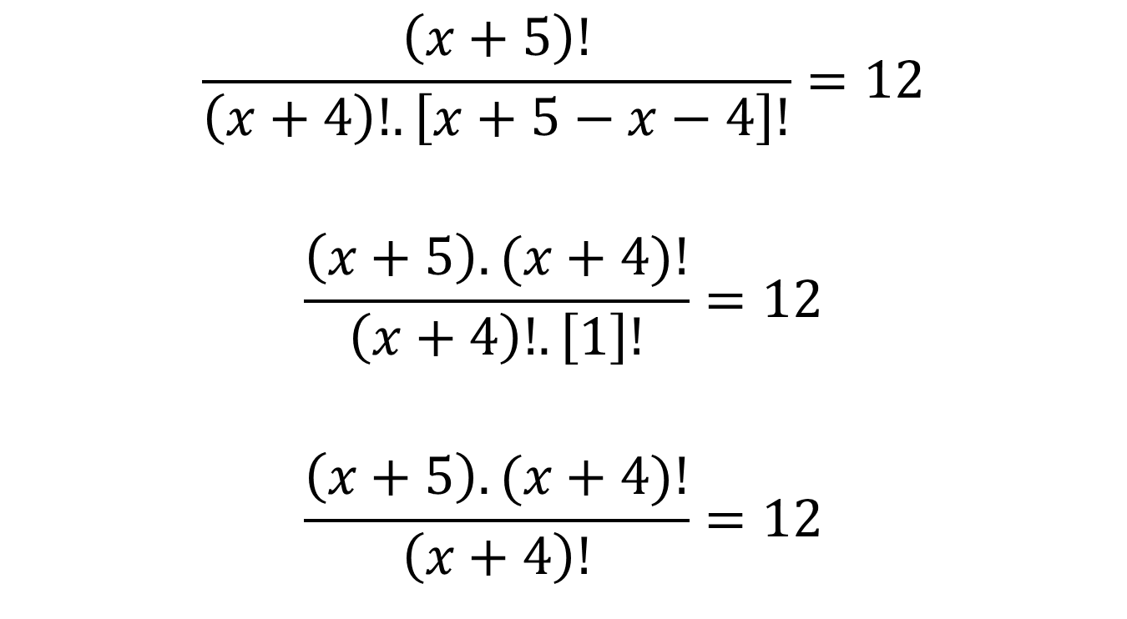
Rovnice s kombinačním číslem
$$\frac{\left(x+5\right)!}{\left(x+4\right)!.\left[x+5−x−4\right]!}=12$$
$$\frac{\left(x+5\right).(x+4)!}{\left(x+4\right)!.\left[1\right]!}=12$$
$$\frac{\left(x+5\right).(x+4)!}{\left(x+4\right)!}=12$$

Slide 9
Rovnice s kombinačním číslem
$$\frac{\left(x+5\right)!}{\left(x+4\right)!.\left[x+5−x−4\right]!}=12$$
$$\frac{\left(x+5\right).(x+4)!}{\left(x+4\right)!.\left[1\right]!}=12$$
$$\frac{\left(x+5\right).(x+4)!}{\left(x+4\right)!}=12$$

Slide 10

Rovnice s kombinačním číslem
$$\left(x+5\right)=12$$
$x=$7

Slide 11

Rovnice s kombinačním číslem
$\left(\begin{matrix}x+5 \\ x+3\end{matrix}\right)=\left(\begin{matrix}x+7 \\ x+5\end{matrix}\right)−42$
$\left(\begin{matrix}x+8 \\ x+7\end{matrix}\right)=12$
$\left(\begin{matrix}x−5 \\ x−6\end{matrix}\right)=12$
$\left(\begin{matrix}x+1 \\ x\end{matrix}\right)=12$

Slide 12
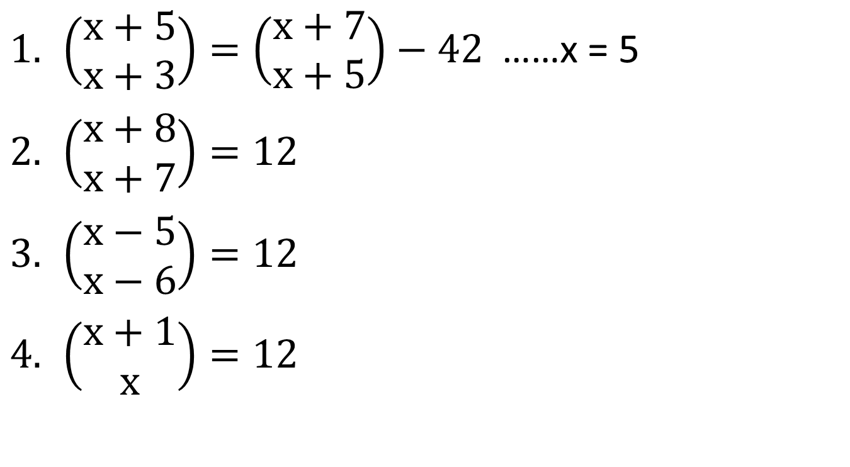
Rovnice s kombinačním číslem
$\left(\begin{matrix}x+5 \\ x+3\end{matrix}\right)=\left(\begin{matrix}x+7 \\ x+5\end{matrix}\right)−42$ ……x = 5
$\left(\begin{matrix}x+8 \\ x+7\end{matrix}\right)=12$
$\left(\begin{matrix}x−5 \\ x−6\end{matrix}\right)=12$
$\left(\begin{matrix}x+1 \\ x\end{matrix}\right)=12$

Slide 13
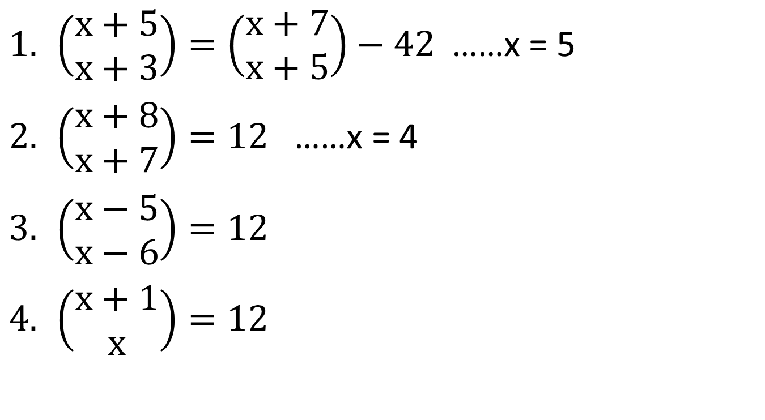
Rovnice s kombinačním číslem
$\left(\begin{matrix}x+5 \\ x+3\end{matrix}\right)=\left(\begin{matrix}x+7 \\ x+5\end{matrix}\right)−42$ ……x = 5
$\left(\begin{matrix}x+8 \\ x+7\end{matrix}\right)=12$ ……x = 4
$\left(\begin{matrix}x−5 \\ x−6\end{matrix}\right)=12$
$\left(\begin{matrix}x+1 \\ x\end{matrix}\right)=12$

Slide 14
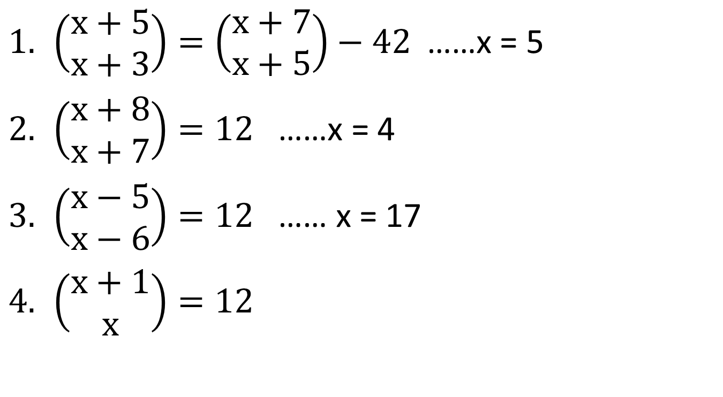
Rovnice s kombinačním číslem
$\left(\begin{matrix}x+5 \\ x+3\end{matrix}\right)=\left(\begin{matrix}x+7 \\ x+5\end{matrix}\right)−42$ ……x = 5
$\left(\begin{matrix}x+8 \\ x+7\end{matrix}\right)=12$ ……x = 4
$\left(\begin{matrix}x−5 \\ x−6\end{matrix}\right)=12$ …… x = 17
$\left(\begin{matrix}x+1 \\ x\end{matrix}\right)=12$

Slide 15
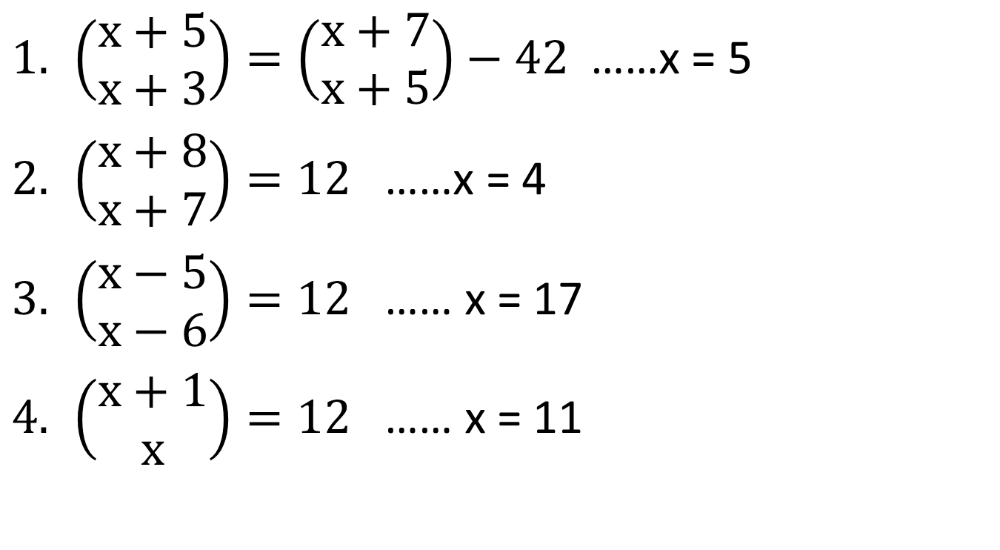
Rovnice s kombinačním číslem
$\left(\begin{matrix}x+5 \\ x+3\end{matrix}\right)=\left(\begin{matrix}x+7 \\ x+5\end{matrix}\right)−42$ ……x = 5
$\left(\begin{matrix}x+8 \\ x+7\end{matrix}\right)=12$ ……x = 4
$\left(\begin{matrix}x−5 \\ x−6\end{matrix}\right)=12$ …… x = 17
$\left(\begin{matrix}x+1 \\ x\end{matrix}\right)=12$ …… x = 11

